Slide 1
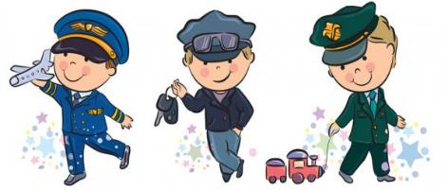
RUTA
DE TRABAJO
“HISTORIA”
2º BÁSICO
(15 AL 19 DE MARZO)

Slide 2
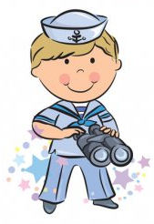
FIESTAS Y CONMENORACIONES CHILENAS
LOS DÍAS FERIADOS, SIRVEN PARA CELEBRAR O CONMEMORAR OCASIONES DE GRAN IMPORTANCIA.
EL ESTADO OBSERVA OTROS SUCESOS SIGNIFICATIVOS CON DÍAS ESPECIALES (GENERALMENTE LLAMADOS «DÍA NACIONAL DE ...»), NO NECESARIAMENTE DEBEN LLEGAR A SER DECLARARDOS COMO FERIADOS.
A VECES, SE LES DEDICAN DÍAS, SEMANAS, MESES Y HASTA AÑOS.

Slide 3
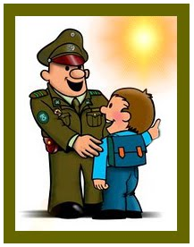
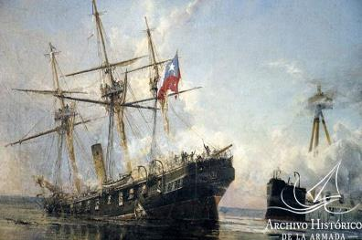
1.- OBSERVA LAS IMÁGENES Y COMENTALAS CON TUS COMPAÑEROS.
27 DE ABRIL
21 DE MAYO

Slide 4
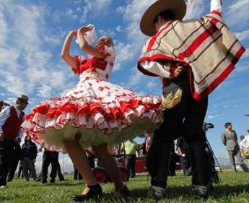
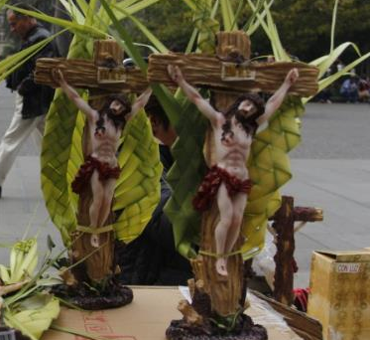
02-03-04 DE ABRIL
18 DE SEPTIEMBRE

Slide 5
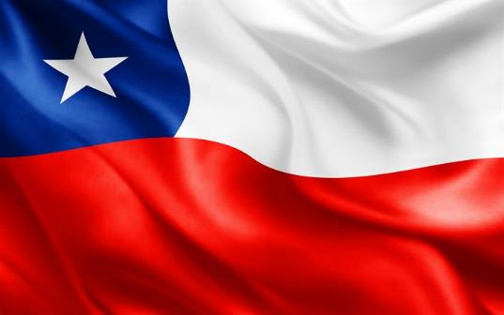
FIESTAS CHILENAS
MUCHAS DE LAS FIESTAS TIPICAS DE CHILE SON RELIGIOSAS O SE RELACIONAN CON ALGUNA ACTIVIDAD IMPORTANTE DE UNA LOCALIDAD O REGIÓN.

Slide 6
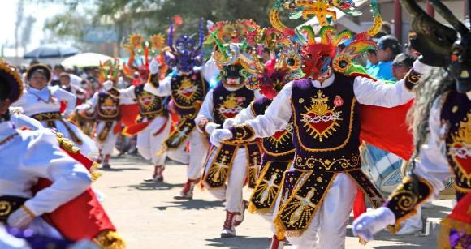
FIESTA DE LA TIRANA
ES UNA FIESTA RELIGIOSA QUE FESTEJA A LA VIRGEN DEL CARMEN, A TRAVÉS DEL BAILE, VESTIMENTAS Y MÁSCARAS MUY LLAMATIVAS.
SE CELEBRA CADA 16 DE JULIO EN EL NORTE DE CHILE, EN LA LOCALIDAD DE LA TIRANA

Slide 7
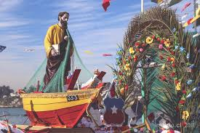
FIESTA DE SAN PEDRO
CADA 29 DE JUNIO, LOS PESCADORES DE LAS DISTINTAS CALETAS Y PUERTOS DE CHILE, CELEBRAN A SAN PEDRO.
PARA ELLO DECORAN SUS EMBARCACIONES Y PIDEN A SU PATRONO UN BUEN AÑO DE TRABAJO EN EL MAR.

Slide 8
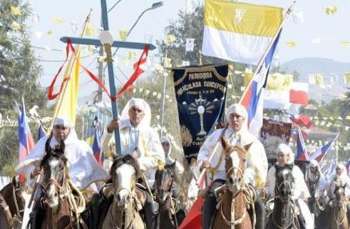
FIESTA DE CUASIMODO
ESTA CELEBRACIÓN SE REALIZA EL FIN DE SEMANA SIGUIENTE A SEMANA SANTA.
EN ELLA, UN SACERDOTE, EN COMPAÑÍA DE HUASOS A CABALLOS, VISITAN A ENFERMOS Y ANCIANOS QUE NO HAN PODIDO ACUDIR A MISA.

Slide 9

TAREA
(EN EL CUADERNO)
1.- ESCOGER UN FERIADO QUE IDENTIFIQUE A CHILE. ESCRIBIR SU NOMBRE Y FECHA EN EL QUE SE CELEBRA.
2.- BUSCAR OTRA FIESTA RELIGIOSA QUE SE CELEBRE EN CHILE. ESCRIBIR SU NOMBRE, UNA BREVE DESCRIPCIÓN DE LO QUE SE FESTEJA Y UNA IMAGEN O DIBUJO QUE LO IDENTIFIQUE.

